Slide 1
Hello

Slide 2



Hello
Goodbye

Slide 3


Slide 4
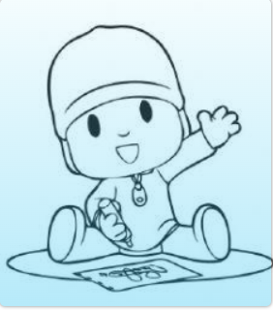




Slide 5
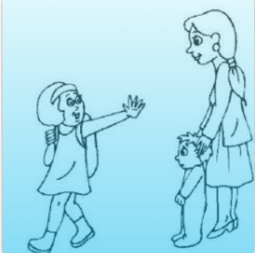

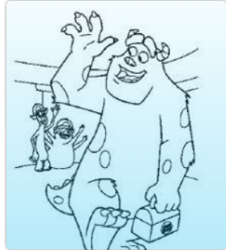
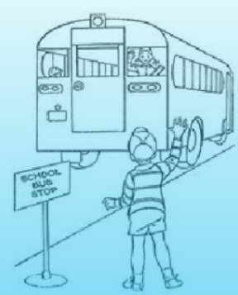

Slide 6
Hi
Hello
Bye
Goodbye

Slide 7
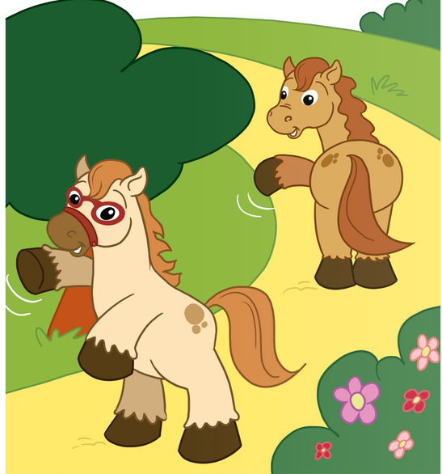
Tony the pony

Slide 8
I`m Tony.
I`m …(ім’я)

Slide 9
Hello. I`m …(ім’я)

Slide 10
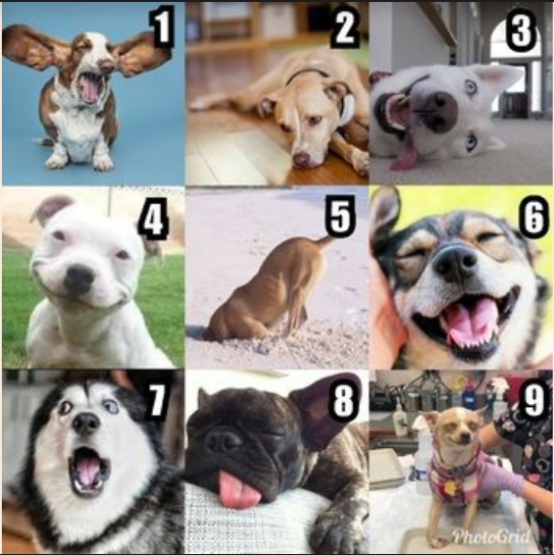

Slide 11
Використані джерела:
https://online.flippingbook.com/view/956905607/4/
https://www.mmpublications.com/Ukraine/SmartJunior1.html

